Slide 1
Trendbericht Digitalisierung und Berufsbildung Herausforderungen und Wege in die Zukunft
Ines Trede & André Zbinden
22.10.2018

Slide 2
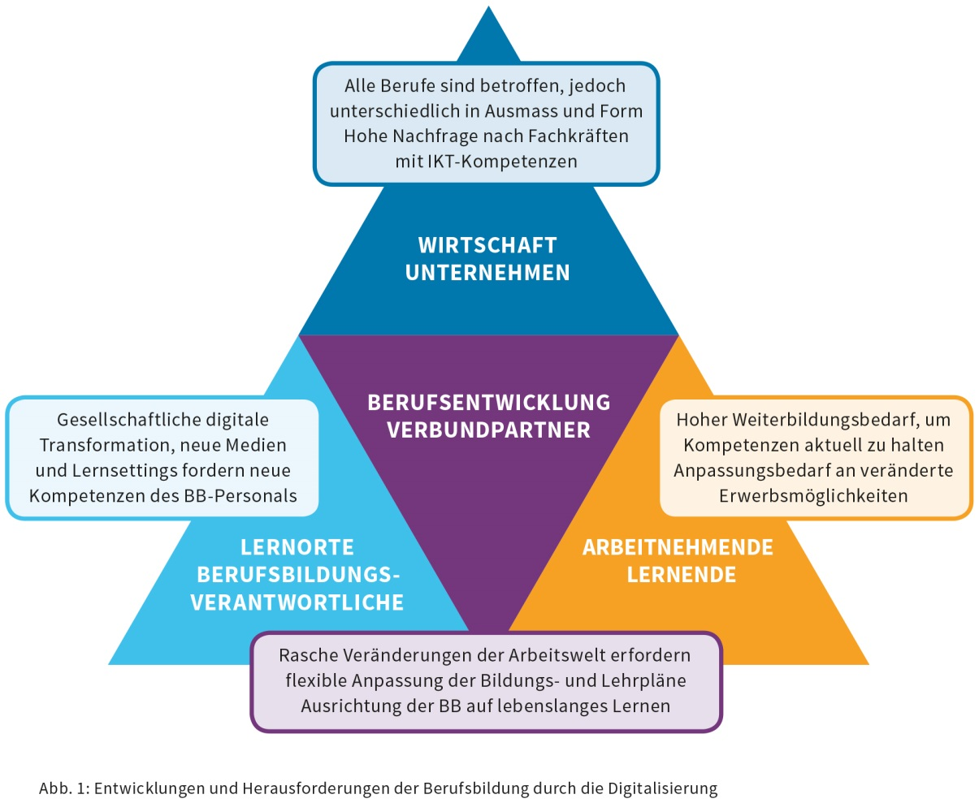
Herausforderungen für die Berufsbildung
Konjunktur
Digitalisierung
Migration
Demographie
Wertewandel

Slide 3
Trendbericht: Herausforderungen und Wege in die Zukunft
Hat die duale Berufsbildung eine Zukunft in der digitalisierten Arbeitswelt?
Transversale Kompetenzen für eine ungewisse digitale Zukunft?
Wie können Bildungsverordnungen aktuell bleiben?
Wie können digitale Technologien im Unterricht effektiv eingesetzt werden?
Erfordert die Digitalisierung einen Rollenwandel bei Lehrpersonen?
https://www.ehb.swiss/obs/digitalisierung-und-berufsbildung
Bildquelle: EHB (Fotolia)

Slide 4
Hat die duale Berufsbildung eine Zukunft in der digitalisierten Arbeitswelt? (J. Schweri, M. Aepli & I. Trede)
Bisher kaum empirische Anzeichen für ein Abnehmen der Arbeit oder für eine Polarisierung des Arbeitsmarktes (CH)
Präventive Wirkung» einer starken dualen Berufsbildung:
Arbeitsmarktnähe der Ausbildungen
National anerkannte Berufsprofile
Betriebsübergreifendes Prozesswissen der Absolvierenden
Durchlässigkeit im Bildungssystem

Slide 5
Transversale Kompetenzen für eine ungewisse digitale Zukunft? (Ursula Scharnhorst & Hansruedi Kaiser)
Ja, aber nur begrenzt und wenn gezielt trainiert:
Handlungskompetenzen werden in spezifischen Situationen erworben
Fachliche, soziale und personale Ressourcen sind primär situationsspezifisch
Die Kompetenz, spezifische Kompetenzen auf ähnliche Situationen anzuwenden, muss aufgebaut werden
Gezielte Didaktik ist unabdingbar («horizontale Wissensentwicklung»)

Slide 6
Wie können Bildungsverordnungen aktuell bleiben? (Ines Trede & Isabelle Lüthi)
Berufsbildung muss flexibel sein, ohne ihre wichtigen Funktionen zu verlieren
Keine quantitative Reduktion der Berufsprofile durch ihre Zusammenfassung und Verbreiterung
Statt dessen das System optimieren, z.B.
Inhalte technologieoffen auf übergeordneter Ebene, wandelbare Inhalte auf Ausführungsebene regeln (u.a. Prüfungen)
Flexible Ausbildungsformen fördern
Potenzial der ÜK und LOK nutzen
Entwicklungsprozess optimieren

Slide 7
Wie können digitale Technologien im Unterricht effektiv eingesetzt werden? (Alberto Cattaneo)
Technologien sind ohne gute Didaktik nicht wirksam
Gute Didaktik benötigt qualifizierte Lehrpersonen und gute Rahmenbedingungen (Infrastruktur/Technologie)
Technologien in der Berufsbildung benötigen spezifische didaktische Modelle
Eine verlässliche Datenbasis über Kompetenzen der BBV, Kontextbedingungen und Infrastruktur würde unterstützen, fehlt aber bisher.

Slide 8
Erfordert die Digitalisierung einen Rollenwandel bei Lehrpersonen? (I. Trede, B. Aeschlimann & A. Zbinden)
Offenere curriculare Vorgaben für Lernorte und Berufsbildungsverantwortliche
Rascher Technologiewandel
bei betrieblichen Arbeitsprozessen
für Ausbildung und Lernen

Slide 9
Herausforderungen für Berufsbildungsverantwortliche
Offenere Bildungspläne
Durchlässigeres Bildungssystem
Flexiblere Ausbildungsformen
Transversale Kompetenzen fördern
Neue digitale Lernformen und –medien nutzen
Rolle als Berufsbildungs-verantwortliche (BBV)
Lernen lernen und reflektieren
Mit Lernorten kooperieren
Eigene
«digital literacy» aufbauen
Mehrwissende Lernende einbinden
Mit Heterogenität
umgehen
Mehr Höher- / Umqualifizierung
Raschere Revi-sionsverfahren
Rascher Techno-logiewandel

Slide 10
Wie schätzen Sie die künftigen Herausforderungen für Berufsbildungsverantwortliche ein?

Slide 11
Herausforderungen für die Berufsbildungsverantwortlichen
Freiraum, Verantwortung und (Bildungs-) Ungewissheit
Rollenklarheit
Anforderungen an «digital literacy», Überblickswissen und Allgemeinbildung der Berufsbildungsverantwortlichen
Didaktische Anforderungen

Slide 12
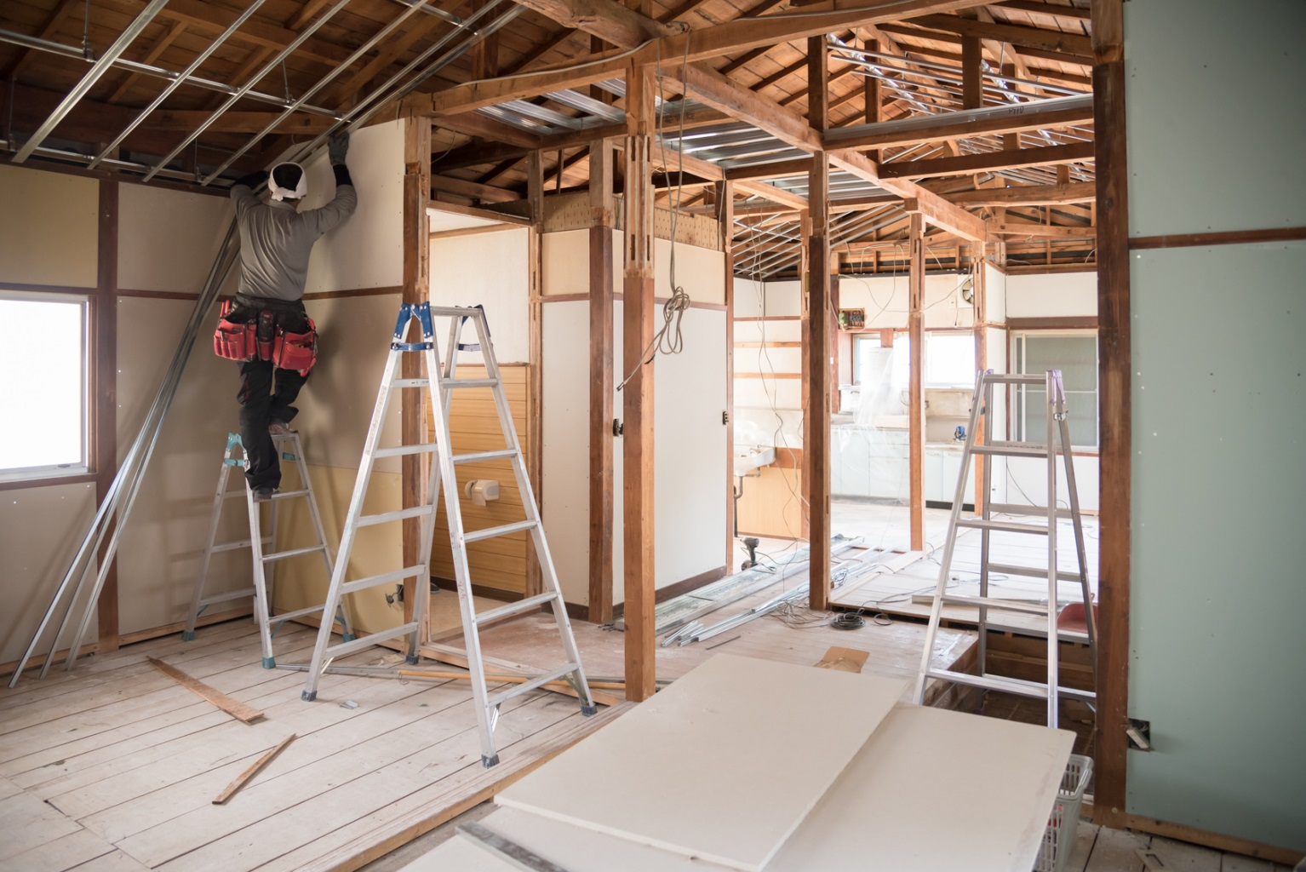
Bildquelle: EHB (Fotolia)

Slide 13
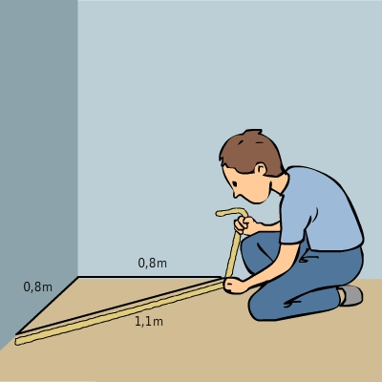
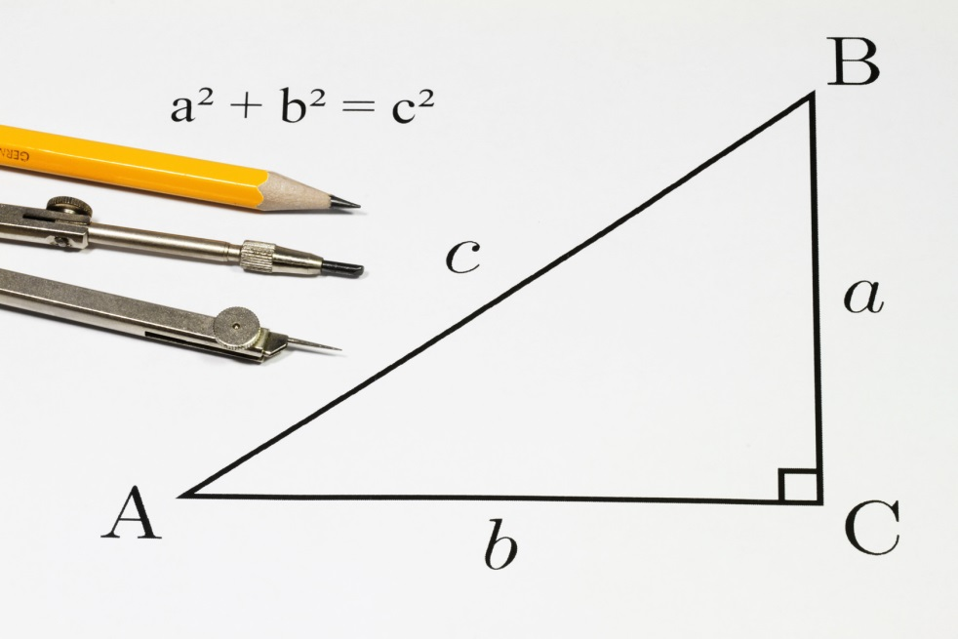
Bildquelle: Bettermarks / EHB (Fotolia)

Slide 14
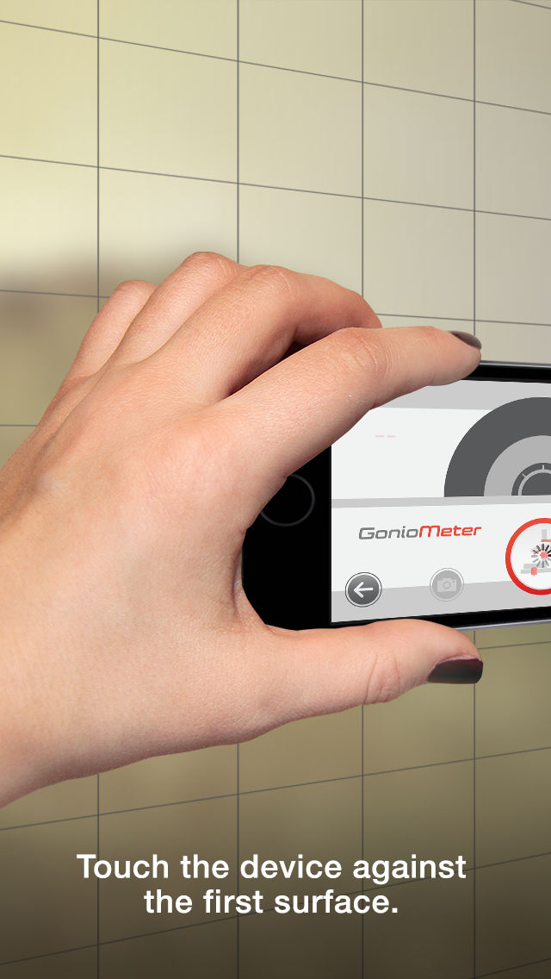
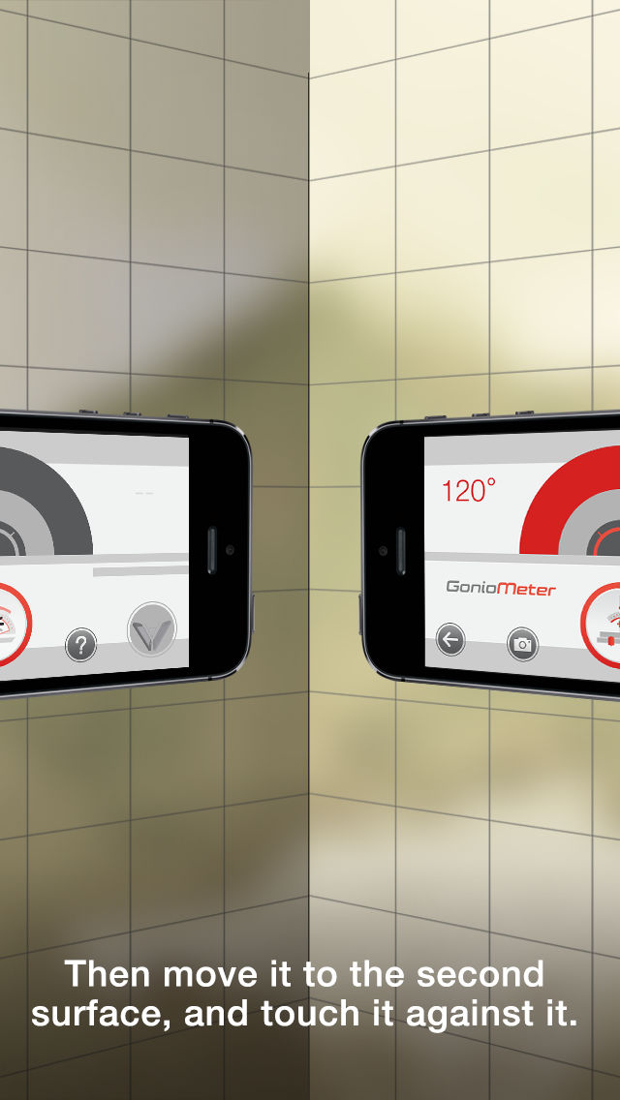
Bildquelle: Apannie.com

Slide 15
Betrieb
Sie wenden die betriebsüblichen Werkzeuge zur Massaufnahme an (z.B. Laser, Winkel, Schieblehre).
Überbetriebliche Kurse
Sie unterscheiden in der Anwendung branchenübliche Werkzeuge zur Massaufnahme (z.B. Laser, Winkel, Schieblehre).
Berufsfachschule
Sie beschreiben branchenübliche Werkzeuge zur Massaufnahme und deren Einsatz (z.B. Laser, Winkel, Schieblehre).
VSSM/FRM. Bildungsplan zur Verordnung über die berufliche Grundbildung Schreinerin EFZ/Schreiner EFZ (2013). Zürich. Retrieved from https://www.vssm.ch/de/bildung/efz/bv

Slide 16
Offenere Bildungspläne
Durchlässigeres Bildungssystem
Flexiblere Ausbildungsformen
Transversale Kompetenzen fördern
Neue digitale Lernformen und –medien nutzen
Rolle als Berufsbildungs-verantwortliche (BBV)
Lernen lernen und reflektieren
Mit Lernorten kooperieren
Eigene
«digital literacy» aufbauen
Mehrwissende Lernende einbinden
Mit Heterogenität
umgehen
Mehr Höher- / Umqualifizierung
Raschere Revi-sionsverfahren
Rascher Techno-logiewandel

Slide 17
Geschwindigkeit der strukturellen und inhaltlichen Veränderungen in der Berufsbildung
individuell, flexibel, selbstorganisiert,
kooperativ, kreativ,
…
Freiraum, Verantwortung und (Bildungs-) Ungewissheit bei den Berufsbildungsverantwortlichen
Bildquelle: Frieden, M. (2018). Pilotprojekt “Informatikausbildung 4.0”. Die GIBB erprobt die Berufsbildung der Zukunft. BCH Folio, 4(August), 26.

Slide 18
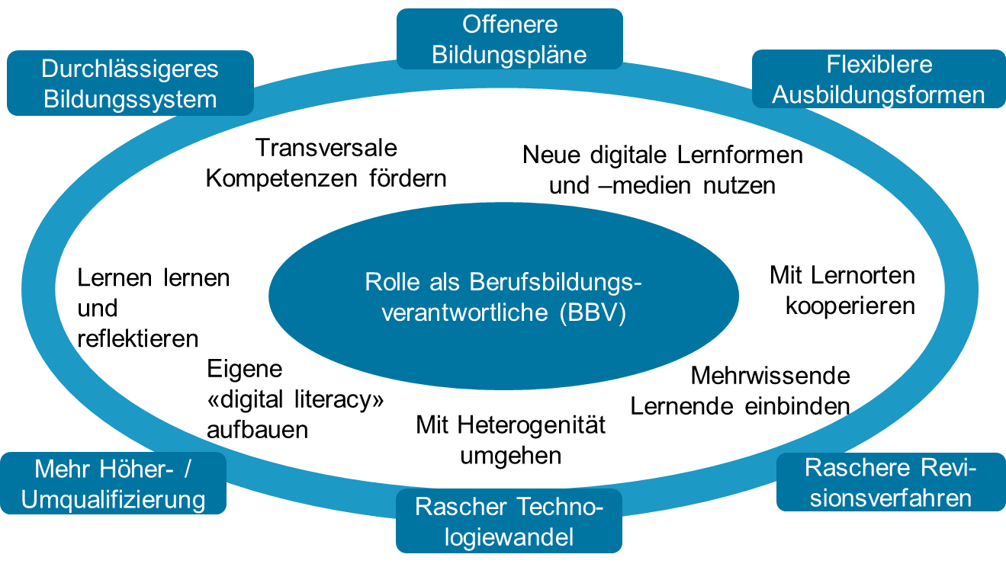
Mit Heterogenität
umgehen
Mehrwissende Lernende einbinden

Slide 19
Wissensvorsprung der Berufsbildungsverantwortlichen:
situationsbezogenes Wissen
deklaratives Wissen und einfache Fertigkeiten
Freiraum, Verantwortung und (Bildungs-) Ungewissheit bei den Berufsbildungsverantwortlichen
Bildquelle: Apannie.com

Slide 20
Mit Lernorten kooperieren
Neue digitale Lernformen und –medien nutzen

Slide 21
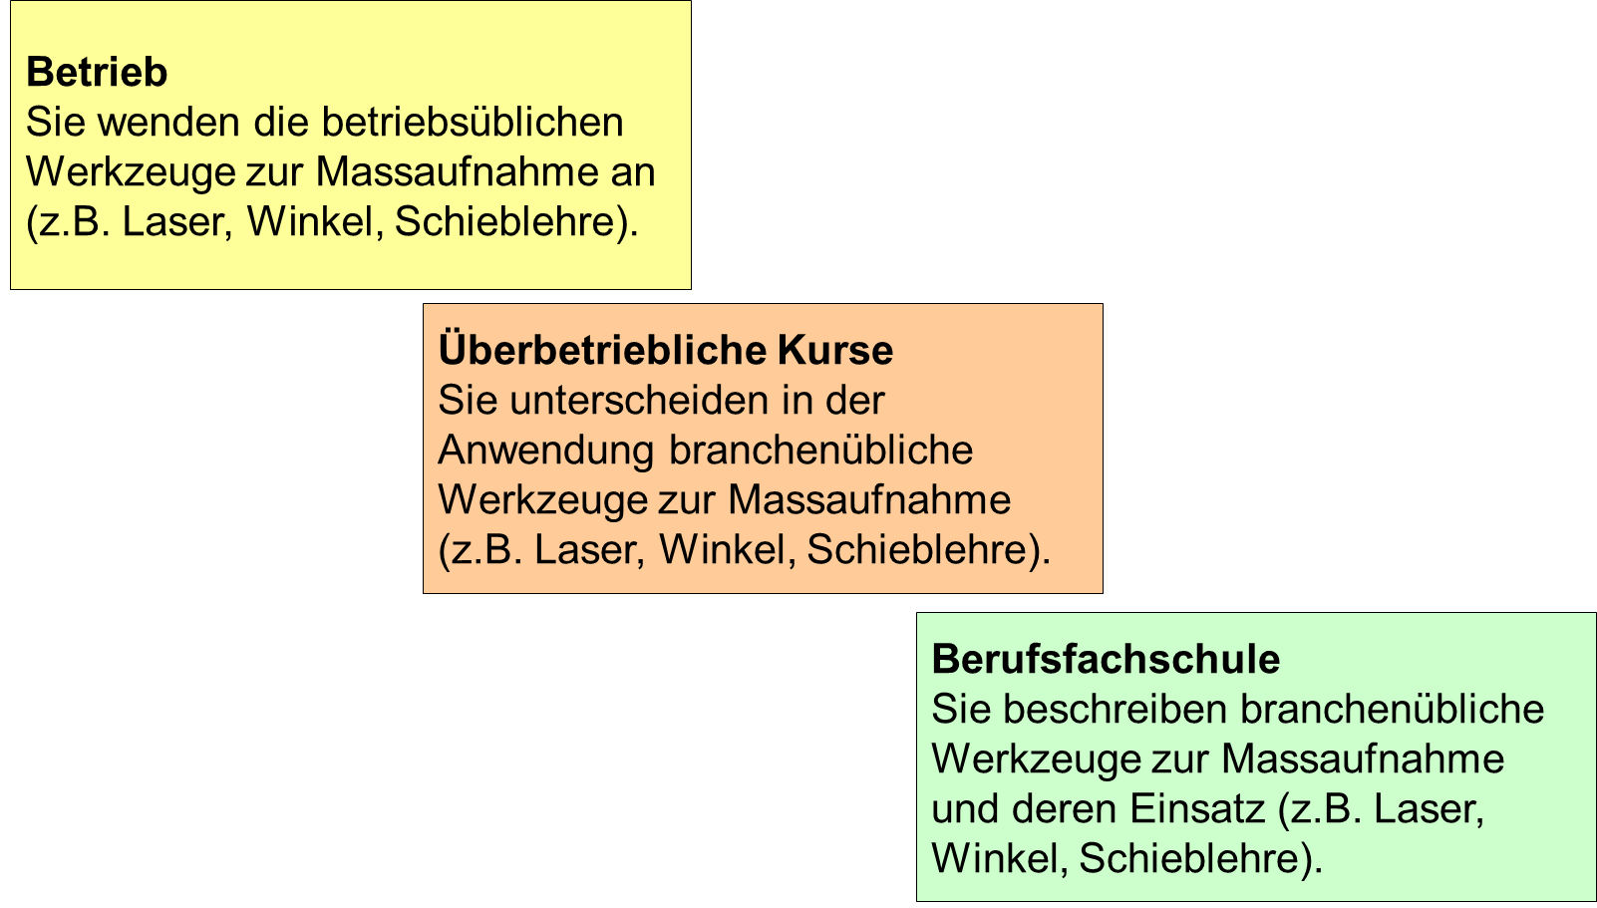
Für die Handlungskompetenzorientierung erwünscht und durch Digitalisierung beschleunigt:
Lernortkooperation und Entgrenzung der Lernorte
Rollenklarheit

Slide 22
Transversale Kompetenzen fördern
Eigene «digital literacy» aufbauen

Slide 23
Bedeutung der «transversalen Kompetenzen»
Förderung:
Situationsdidaktik und horizontale Wissensentwicklung
Berufsfachschule: «Das situationsbezogene Erfahrungslernen in übergeordnete Zusammenhänge (…) stellen, die für eine dauerhafte Orientierung wichtig sind.»
Anforderungen an «digital literacy», Überblickswissen und Allgemeinbildung der Berufsbildungsverantwortlichen
Didaktische Anforderungen

Slide 24
Lernen lernen und reflektieren

Slide 25
Funktion als Modell-Lernende (insbes. Lehrpersonen an den Berufsfachschulen)
Anforderungen an «digital literacy», Überblickswissen und Allgemeinbildung der Berufsbildungsverantwortlichen
Didaktische Anforderungen

Slide 26
Fazit
Flexiblere Bildungspläne und Ausbildungsformen
Technologischer Wandel in Lehrbetrieben
Wandel der Kompetenz-anforderungen im Arbeitsmarkt
Mehr Durchlässigkeit / Höher- und Umqualifizierung
Freiraum, Verantwortung und (Bildungs-) Ungewissheit
Rollenklarheit
Anforderungen an «digital literacy», Überblickswissen und Allgemeinbildung der Berufsbildungsverantwortlichen
Didaktische Anforderungen

Slide 27
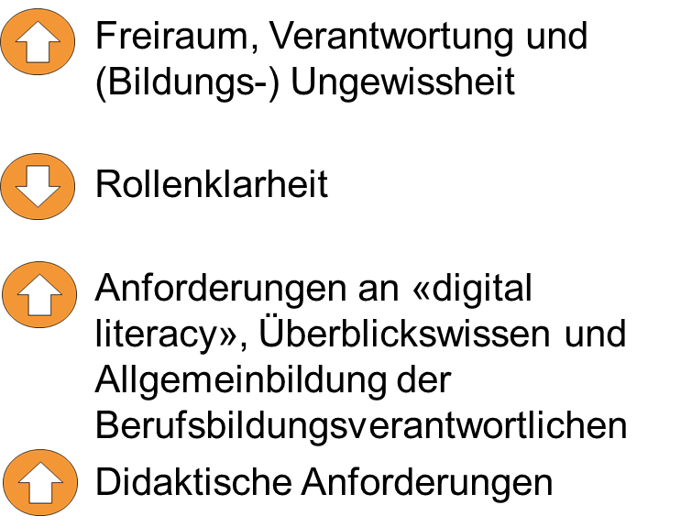
Herausforderungen und Handlungsanregungen
Qualität und Vergleichbarkeit
der Lernergebnisse sichern
Institutionelle Rahmenbedingungen optimieren
«Digital literacy» und domänenspezifisches Überblickswissen stärken
Welche Rolle übernehmen …
die Berufsbildungsverantwortlichen?
die Leitungen der Lernorte?
die Verbundpartner?
Lernortkooperation und Praxisbezug
intensivieren
Reflexionskompe-tenzen stärken
Rollen der BBV aufeinander abstimmen
Situationsdidaktik entwickeln
Überblickswissen über gute Praktiken in Didaktik und Technologie aufbauen (Forschung)

Slide 28
Besten Dank für Ihre Aufmerksamkeit!
Für Fragen und weiterführende Informationen:
Ines.Trede@ehb.swiss
Andre.Zbinden@ehb.swiss
Juerg.Schweri@ehb.swiss
Download Trendbericht & Präsentation: https://www.ehb.swiss/obs/digitalisierung-und-berufsbildung

